Slide 1
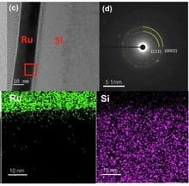

SF1.0 KVKA RQSNI041.69 ET results
●
평가목적 ; M1 BM Ru two-step ALD (H2 → O2) 적용 평가
●
평가결과 ;
POR 대비 Split A(wet etch + O2 ALD) 진행 시 AMI CD 동등 수준 (Δ+0.07 nm)
ET 결과 CMBSRP/VCHN/HOL POR 대비 동등수준 / VMA 2.6%p 열화, CMA 3.7%p 열화
Split B 조건 3 lot 재현성 확인 뒤 호환 가능 판단됨 (M1 DC 기준)
●
M1 AMI CD
WAFER | MEAN (nm) | 3σ (nm) | RANGE (nm) | Δ vs TARGET
W04(POR) | 16.63 | 0.66 | 2.08 | +0.13
W16(POR) | 16.65 | 0.70 | 2.06 | +0.15
W09 | 16.73 | 0.94 | 2.89 | +0.23
W14 | 16.69 | 0.93 | 2.80 | +0.19
W13 | 16.71 | 0.75 | 2.43 | +0.21
W23 | 16.65 | 0.79 | 2.57 | +0.15
POOLED | 16.68 | 0.84 | 2.89 | +0.18
Ru/dielectric 계면 TEM-EDS / ALD Ru / 하부 metal 계면 TEM

Slide 2
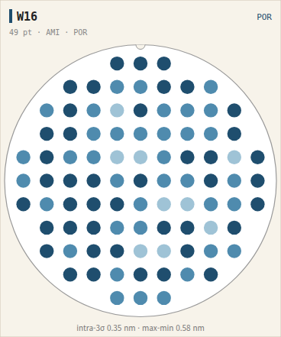
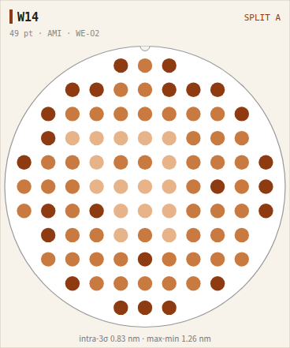
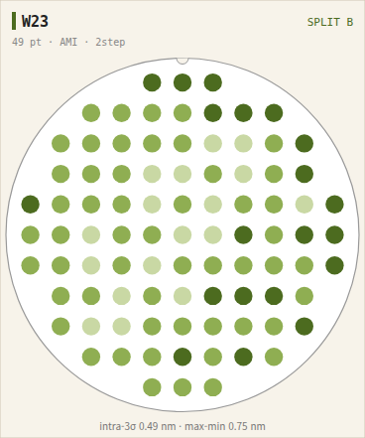
M1 AMI CD wafer map
Split A: AMI CD POR 대비 Δ+0.07 nm, edge 영역 편차 확대
Split B: AMI CD POR 대비 Δ+0.04 nm, edge 영역 편차 POR 동등

Slide 3
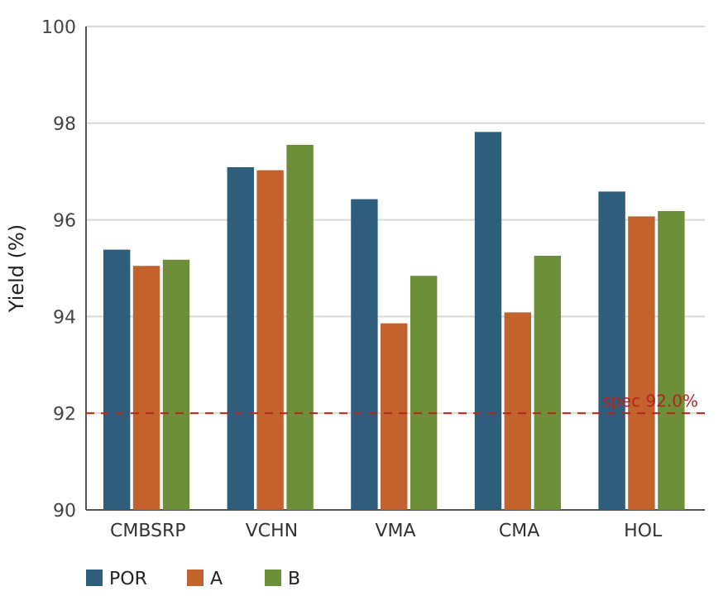
ET results & group 평균 yield
WF / ITEM | CMBSRP | VCHN | VMA | CMA | HOL
W04(POR) | 95.5 | 97.4 | 96.4 | 97.9 | 96.6
W16(POR) | 95.3 | 96.8 | 96.4 | 97.7 | 96.6
W09 | 95.3 | 96.4 | 94.1 | 95.3 | 96.2
W14 | 94.8 | 97.7 | 93.6 | 92.9 | 95.9
W13 | 94.1 | 97.9 | 95.4 | 95.0 | 95.1
W23 | 96.2 | 97.2 | 94.3 | 95.5 | 97.3
Split A: CMBSRP/VCHN/HOL POR 대비 동등수준 / VMA 2.6%p 열화, CMA 3.7%p 열화
Split B: CMBSRP/VCHN/HOL POR 대비 동등수준 / VMA 1.6%p 열화, CMA 2.6%p 열화
CMA: POR 97.8% → A 94.1%

Slide 4
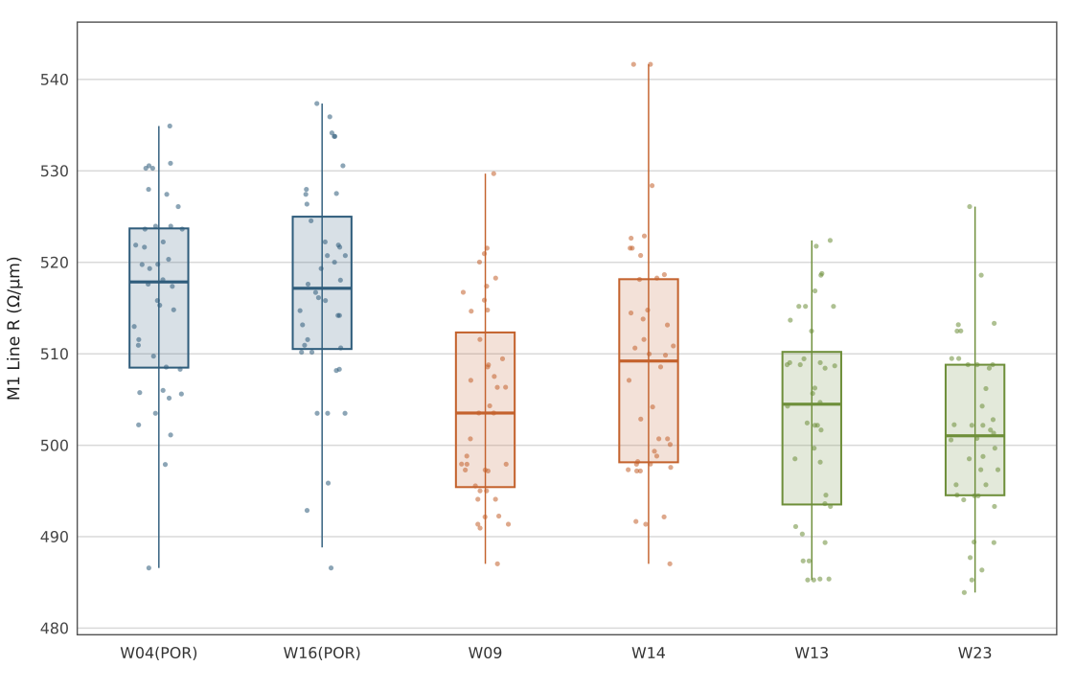
M1 Line Rs by wafer
POR median 517.5 (+0.0%)
Split A median 508.0 (-1.8%)
Split B median 502.3 (-2.9%)
wafer 간 편차 대비 split 간 차이 유의

